Slide 1





MEDIA PROJEKT
1. čtvrtletí 2025 – 4. čtvrtletí 2025
Zadavatelé výzkumu:
Realizátoři výzkumu:

Slide 2
MEDIA PROJEKT
1. čtvrtletí 2024 – 4. čtvrtletí 2024
Program prezentace:
Úvodní slovo a pokračování MEDIA PROJEKTU od roku 2027 (Tomáš Tkačík)
Tisk se inovuje – redesign měsíčníku Moderní byt (Lucie Spoustová, Roman Černohous)
Tisk je ekologický – Love Paper Week (Tomáš Tkačík, Kateřina Kroupová)
Tisk je silný – čtenost titulů a v cílových skupinách (Vladimír Kožíšek, Jan Burianec)

Slide 3
1. Celkový zásah tisku

Slide 4
Základní parametry výzkumu
 | Realizace MEDIAN a STEM/MARK
 | Stratifikovaný náhodný výběr lokalit adresní výběr kombinovaný s náhodným výběrem v lokalitě s kvótním zakončením prostý náhodný výběr (CAPI)
 | Face to face dotazování s využitím notebooku (CAPI) = největší mediální F2F výzkum CAPI, CAWI, CATI + fúze
 | Část dotazníku vyplněna samostatně respondentem
 | Vzorek 13 616 respondentů
 | Průměrná délka rozhovoru cca 22,5 minuty

Slide 5

Tisk = silné médium plošně zasahující populaci
Čtenost v % obyvatel (celkový zásah/reach)
Celkový zásah tisku je 6 884 000 osob

Slide 6
Tisk = stabilní médium
Čtenost v % obyvatel (celkový zásah/reach)

Slide 7



Vydavatelské domy (podíl na trhu v %)

Slide 8
2. Data o čtenosti titulů za 1. čtvrtletí 2025 až 4. čtvrtletí roku 2025

Slide 9
Čtenost - deníky

Slide 10
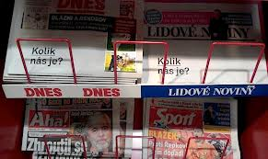
Celostátní placené deníky
Čtenost na vydání v tis. čtenářů / GRP v %
Čtenáři deníků jsou nadprůměrně často: Vysokoškolsky vzdělaní Z vyšší socioekonomické třídy
 |  | Čtenost | GRP
 | Blesk | 429 | 8,3
* | MF DNES | 367 | 8,7
* | Sport | 148 | 3,8
 | Právo | 113 | 1,9
* | Hospodářské noviny | 101 | 2,1
 | Aha! | 99 | 1,9
 | DENÍK ČR | 295 | 6,5
* Nárůst čtenosti oproti Q4/2024-Q3/2025

Slide 11

Regionální placené deníky
Čtenost na vydání v tis. čtenářů
 | DENÍK - MORAVSKOSLEZSKÝ KRAJ | 53
 | DENÍK - JIHOMORAVSKÝ KRAJ | 48
* | DENÍK VÝCHODNÍ ČECHY | 41
* | DENÍK STŘEDNÍ ČECHY + PRAŽSKÝ DENÍK | 37
* | DENÍK SEVERNÍ ČECHY | 37
 | DENÍK STŘEDNÍ A VÝCHODNÍ MORAVA | 33
 | DENÍK - JIHOČESKÝ KRAJ | 22
 | DENÍK ZÁPADNÍ ČECHY | 20
* | DENÍK - KRAJ VYSOČINA | 15
Čtenáři regionálních deníků častěji: Mají chatu/chalupu Mají bazén Mají zahradu Rozhodují o financích
* Nárůst čtenosti oproti Q4/2024-Q3/2025

Slide 12
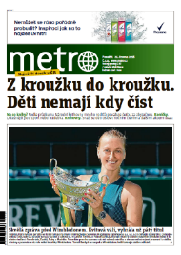
Deníky zdarma
Čtenost na vydání v tis. čtenářů / GRP v %
 |  | Čtenost | GRP
 | Metro | 280 | 5,2
Čtenáři deníků zdarma: Mají VŠ vzdělání Nadprůměrně vybaveni čtecími zařízeními (tablet, čtečka) 45 % patří do A a B kategorií (v populaci je to 32 %)
* Nárůst čtenosti oproti Q4/2024-Q3/2025

Slide 13
Suplementy
Čtenost na vydání v tis. čtenářů
 |  | Čtenost | GRP
 | Blesk magazín TV | 465 | 21,7
* | TV magazín (celkem) | 464 | 28,2
* | Magazín DNES + TV | 390 | 18,9
* | Magazín Právo + TV | 260 | 13,8
 | TV pohoda (celkem) | 213 | 14,0
* | Ona DNES | 206 | 6,4
* | Víkend DNES | 190 | 4,9
* | Sport magazín | 188 | 5,5
 | Aha! TV | 186 | 7,8
 | Speciál DNES | 113 | 2,0
* | Lidové noviny Orientace | 109 | 3,0
* | Deník víkend | 103 | 4,0
 | Dům & bydlení | 75 | 1,8
* | Styl pro ženy | 58 | 0,9
Čtenáři přílohových titulů: 90 % z nich čte nějaký časopis (v delším období) Čtenář suplementu čte v průměru 1,6 suplementu během týdne Největší součtenost Magazín DNES + TV & Víkend DNES = 110 tis.
* Nárůst čtenosti oproti Q4/2024-Q3/2025

Slide 14





Deníky v regionech
Čtenost na vydání v tis. čtenářů
 | 13
 | 12
 | 11
 | 26
 | 21
 | 19
 | 5
 | 5
 | 4
 | 23
 | 20
 | 15
 | 183
 | 177
 | 42
 | 42
 | 39
 | 36
 | 19
 | 15
 | 14
 | 16
 | 14
 | 14
 | 53
 | 51
 | 32
 | 23
 | 21
 | 18
 | 29
 | 17
 | 13
 | 22
 | 14
 | 13
 | 63
 | 49
 | 35
 | 18
 | 13
 | 11

Slide 15








Suplementy v regionech
Čtenost na vydání v tis. čtenářů
 | 29
 | 18
 | 14
 | 27
 | 14
 | 13
 | 20
 | 9
 | 7
 | 51
 | 22
 | 16
 | 159
 | 54
 | 33
 | 46
 | 41
 | 40
 | 33
 | 27
 | 27
 | 51
 | 18
 | 14
 | 71
 | 51
 | 46
 | 35
 | 30
 | 26
 | 31
 | 19
 | 19
 | 24
 | 20
 | 15
 | 70
 | 44
 | 42
 | 25
 | 21
 | 18

Slide 16
GRP v % podle skupin tisků
Čtenost podle MEDIA PROJEKTU

Slide 17
Čtenost - časopisy

Slide 18
Čtenost v krajích
Stálí a pravidelní čtenáři alespoň 1 titulu – zásah v %
Deníky a suplementy
Časopisy

Slide 19
Čtenost v krajích
% obyvatel (stálí a pravidelní čtenáři)
Časopisy
Deníky a suplementy

Slide 20
Časopisy v regionech
Čtenost na vydání v tis. čtenářů
National Geographic | 22
Epocha | 20
TV Max | 18
Epocha | 19
TV Max | 19
Nedělní Blesk | 18
Blesk pro ženy | 7
100+1 | 7
Epocha | 7
National Geographic | 59
Epocha | 56
Forbes | 55
Dům a zahrada | 19
National Geographic | 18
Receptář | 17
Blesk Hobby | 73
100+1 | 65
Blesk pro ženy | 63
ABC | 28
Blesk Křížovky | 20
Nedělní Blesk | 20
TV Max | 70
Nedělní Blesk | 60
TV mini | 44
100+1 | 23
TV Max | 17
National Geographic | 17
TV Max | 30
Chvilka pro tebe | 19
TV mini | 18
TV Max | 39
Nedělní Blesk | 22
TV Expres | 19
Receptář | 26
100+1 | 20
TV mini | 18
TV Max | 34
TV mini | 21
Epocha | 14
TV Max | 63
TV mini | 54
21. století | 41

Slide 21
TOP nárůsty čtenosti - mezikvartální
(v tis. čtenářů)
ŹÁNROVÉ SKUPINY
TITULY
(do 1.Q 2025 sledován jako čtrnáctideník)
(titul ABC do 1.Q 2025 sledován jako čtrnáctideník)

Slide 22
TOP nárůsty čtenosti - meziroční
(v tis. čtenářů)
ŹÁNROVÉ SKUPINY
TITULY
(„Nový“ titul Esprit, stylový magazín)
(do 1.Q 2025 sledován jako čtrnáctideník)

Slide 23


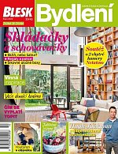
Bydlení, bytová kultura
Čtenost na vydání v tis. čtenářů
 |  | Čtenost | GRP
* | Dům a zahrada | 221 | 8,4
* | Bydlení | 161 | 3,9
* | Blesk Bydlení | 128 | 3,2
* | Můj dům | 124 | 3,5
* | Marianne Bydlení | 122 | 3,6
* | Svět kuchyní | 116 | 3,4
* | Moderní byt | 98 | 3,1
* | Svět koupelen | 96 | 2,6
Častěji: Mají chatu nebo chalupu Součtenost Blesk bydlení + deník Blesk 49 tis. Mariane bydlení – téměř 70 % jsou ženy
* Nárůst čtenosti oproti Q4/2024-Q3/2025

Slide 24

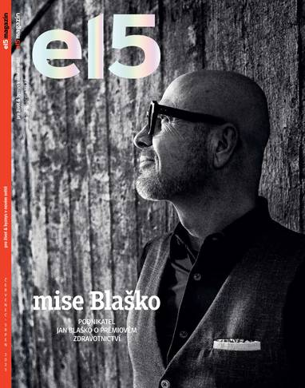



Ekonomické
Čtenost na vydání v tis. čtenářů
 |  | Čtenost | GRP
* | Forbes | 214 | 7,4
* | E15 Magazín | 60 | 1,9
* | Ekonom | 54 | 2,1
Desetina rozhoduje v zaměstnání o financích nad 1 mil. Podíl mužů přes 60 %
Informační a komunikační technologie
Čtenost na vydání v tis. čtenářů
 |  | Čtenost | GRP
 | Computer | 103 | 4,2
 | Chip | 100 | 4,7
Mezi čtenáři jen 16 % žen 95 % má smartphone
* Nárůst čtenosti oproti Q4/2024-Q3/2025

Slide 25




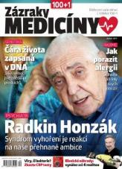
Motoristické
Čtenost na vydání v tis. čtenářů
 |  | Čtenost | GRP
* | Svět motorů Speciál | 217 | 6,4
* | Auto Tip | 200 | 8,9
* | Svět motorů | 170 | 7,0
* | Automobil | 163 | 5,1
* | Auto Tip Klassik | 78 | 1,5
Součtenost Svět motorů + Svět motorů Speciál 74 tis.
Péče o zdraví
Čtenost na vydání v tis. čtenářů
 |  | Čtenost | GRP
 | Blesk Zdraví | 123 | 5,6
* | 100+1 Zázraky medicíny | 70 | 2,7
Nejvíce čtou ve velkoměstech (nad 100 tis. ob.) Přes 2/5 nakupuje zboží nebo služby na internetu alespoň jednou týdně
* Nárůst čtenosti oproti Q4/2024-Q3/2025

Slide 26


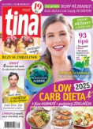
Pro ženy
Čtenost na vydání v tis. čtenářů
 |  | Čtenost | GRP
* | Blesk pro ženy | 245 | 10,3
 | Chvilka pro tebe | 236 | 10,0
* | Tina | 143 | 6,2
* | Napsáno životem | 136 | 4,4
* | Překvapení | 135 | 5,2
 | Vlasta | 118 | 5,0
 | Čas na lásku | 84 | 2,4
 | Aha! pro ženy | 80 | 3,2
Více čtou denní tisk než populace, nejvyšší index Aha! a Blesk Součtenost Chvilka pro tebe + Blesk pro ženy 38 tis.
* Nárůst čtenosti oproti Q4/2024-Q3/2025

Slide 27


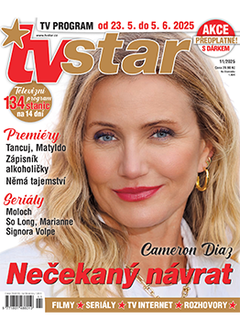
Programové
Čtenost na vydání v tis. čtenářů
 |  | Čtenost | GRP
 | TV Max | 392 | 25,2
* | TV mini | 297 | 22,3
* | TV star | 172 | 13,2
 | TV expres | 146 | 10,2
* | Týdeník Televize | 141 | 9,1
 | TV Plus 14 | 108 | 8,1
* | TV Revue | 98 | 5,7
Alespoň jeden titul z kategorie Programové 1 143 tis. čtenářů. Jde o druhou největší žánrovou skupinu po kategorií Společenské (1 167 tis.)
Alespoň jeden titul z kategorie Programové a současně z kategorie Společenské - 267 tis. čtenářů
* Nárůst čtenosti oproti Q4/2024-Q3/2025

Slide 28



Společenské
Čtenost na vydání v tis. čtenářů
 |  | Čtenost | GRP
* | Epocha | 302 | 13,7
 | Nedělní Blesk | 272 | 5,0
* | Rytmus života | 248 | 7,9
* | 21. století | 197 | 7,1
* | Rytmus života RETRO | 140 | 5,3
 | Pestrý svět | 137 | 4,3
* | Nedělní Aha! | 106 | 1,4
* | Story | 91 | 3,2
Nejvyšší podíl mužů: 21. století (72 %) Nejvyšší podíl žen: Rytmus života (75 %), Nedělní Aha! (74 %), Pestrý svět (73 %) Součtenost titulů Rytmus života a Rytmus života RETRO je 39 tis.
* Nárůst čtenosti oproti Q4/2024-Q3/2025

Slide 29
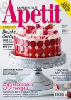
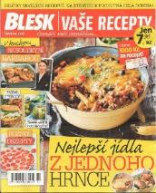

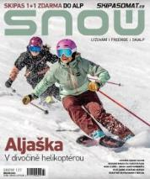
Vaření
Čtenost na vydání v tis. čtenářů
 |  | Čtenost | GRP
* | Apetit | 191 | 8,6
* | Blesk Vaše recepty | 180 | 7,0
* | Chvilka v kuchyni | 112 | 3,6
* | Gurmet | 106 | 4,6
Přes třetinu tvoří muži Pětina čtenářů Blesk Vaše recepty čte i deník Blesk
Sportovní
 |  | Čtenost | GRP
 | Snow | 37 | 0,7
* Nárůst čtenosti oproti Q4/2024-Q3/2025

Slide 30
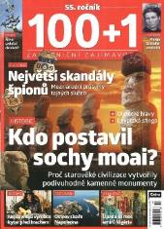




Věda, technika, zajímavosti, cestování
Čtenost na vydání v tis. čtenářů
* | 100+1 | 286 | 12,2
* | National Geographic | 260 | 11,0
 | 100+1 historie | 193 | 8,0
* | Lidé a Země | 152 | 6,0
 | Koktejl | 135 | 4,3
* | Živá historie | 109 | 5,1
Častěji vedoucí pracovníci a podnikatelé Součtenost 100+1 a 100+1 historie je 76 tis.
Zahrada, hobby
Čtenost na vydání v tis. čtenářů
 |  | Čtenost | GRP
* | Receptář | 278 | 12,6
* | Blesk Hobby | 196 | 6,1
Rodinný dům/chatu/zahradu mají 2/3 1/5 čtenářů Blesk Hobby čte i deník Blesk
* Nárůst čtenosti oproti Q4/2024-Q3/2025

Slide 31



Životního stylu pro ženy
Čtenost na vydání v tis. čtenářů
 |  | Čtenost | GRP
 | Žena a život | 197 | 7,7
* | Marianne | 197 | 7,6
* | Svět ženy | 192 | 6,6
* | Kreativ Praktická žena | 179 | 7,3
* | Moje psychologie | 159 | 7,3
* | Elle | 150 | 3,7
* | Cosmopolitan | 135 | 4,6
* | Glanc | 123 | 4,5
* | Vogue | 120 | 5,9
* | Burda style | 91 | 3,8
* | Harper´s Bazaar | 84 | 2,3
* | Kondice | 78 | 3,4
 | Esprit, stylový magazín | 77 | 1,6
Největší podíl žen je u titulu Žena a život – 86 %, Svět ženy - 85 % Největší podíl mužů je u titulu Esprit, stylový magazín – 55 % čtenářů tohoto titulu
* Nárůst čtenosti oproti Q4/2024-Q3/2025

Slide 32



Zpravodajské týdeníky - celostátní
Čtenost na vydání v tis. čtenářů
 |  | Čtenost | GRP
* | Reflex | 208 | 7,4
* | Téma | 177 | 7,5
 | Týdeník Květy | 154 | 5,8
Nejvíce v Praze a Středočeském kraji – dohromady 210 tis. čtenářů
* Nárůst čtenosti oproti Q4/2024-Q3/2025

Slide 33


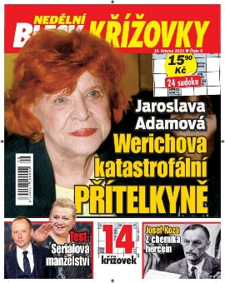

Pro ženy - čtení, křížovky a soutěže
Čtenost na vydání v tis. čtenářů
 |  | Čtenost | GRP
 | Blesk Křížovky | 243 | 10,0
* | Chvilka pro luštění | 169 | 9,0
* | Nedělní Blesk Křížovky | 153 | 7,3
 | Křížovkář TV magazín | 149 | 7,6
 | Nedělní Aha! Křížovky | 123 | 6,9
Blesk křížovky & Nedělní Blesk křížovky 86 tis. V průměru čtou (luští) 1,6 titulu
Pro děti a mládež
Čtenost na vydání v tis. čtenářů
 |  | Čtenost | GRP
* | ABC | 184 | 7,2
Přes polovinu ženatí/rozvedení – čtou i rodiče Přes 2/5 čte nějaký titul ze skupiny Věda, technika, zajímavosti, cestování
* Nárůst čtenosti oproti Q4/2024-Q3/2025

Slide 34
3. FAKTA: tisk zasahuje zajímavé skupiny čtenářů

Slide 35
4 cílovky: ženy 30-49 let s dětmi lidé 50+ s vyšším sociálním postavením mladí lidé 12-19 let prémioví, bonitní čtenáři a čtenářky

Slide 36
Čtenost – Ženy 30-49 let s dětmi

Slide 37
Čtou více měsíčníky než populace
Čtenost v % obyvatel (celkový zásah/reach)
Cosmopolitan
Marianne
Apetit
Glanc
Svět ženy
Elle

Slide 38
TOP tituly jsou čtené výrazně nadprůměrně
TOP tituly (podle indexu afinity)
Ženy 30-49 let s dětmi

Slide 39
Více než populace čtou …
TOP žánrové skupiny časopisů (podle indexu afinity)

Slide 40
Kvalita čtení – Ženy 30-49 let s dětmi
Počet kontaktů a délka čtení
V délce četby jsou ženy 30 – 49 let s dětmi srovnatelné s populací, ale v průměru
k jednomu výtisku vrací o něco častěji.

Slide 41

Ženy 30-49 let s dětmi:
Velikost CS: 1,2 mil. žen
čtou časopisy, hlavně měsíčníky i vkládané přílohy deníků
mají rády tituly o vaření, bydlení, životním stylu
mají více než 3 kontakty s výtiskem
s výtiskem stráví průměrně 38 minut

Slide 42
Čtenost – 50plus s vyšším sociálním statusem

Slide 43
Čtou více deníky i časopisy než populace
Čtenost v % obyvatel (celkový zásah/reach)

Slide 44
TOP tituly jsou čtené výrazně nadprůměrně
TOP 10 titulů (podle indexu afinity)
50plus s vyšším sociálním statusem

Slide 45
Čtenáři mají v Praze vyšší zastoupení než nečtenáři
Struktura čtenářů a nečtenářů (delší období, údaje v %)

Slide 46
Více než populace čtou …
TOP 5 žánrových skupin časopisů (podle indexu afinity)

Slide 47
Kvalita čtení 50plus s vyšším sociálním statusem
Počet kontaktů a délka čtení
Počtu kontaktů je v CS 50 plus ABC1 o trochu silnější než populace, v průměru čtou jeden titul o téměř 7 minut delší dobu.

Slide 48

Lidé nad 50 let s vyšším sociálním statusem (50+ ABC1)
Velikost CS: 540 tis.
čtou nadprůměrně všechny deníky i časopisy
mají rádi jak zpravodajské, sportovní, populárně naučné i další žánry tisku
mají více než 3 kontakty s výtiskem
s výtiskem stráví průměrně 45 minut

Slide 49
Čtenost - náctiletých

Slide 50
Tisk má zásah i u náctiletých
Čtenost v % obyvatel (celkový zásah/reach)
National Geographic
ABC
Vogue
Forbes

Slide 51
Náctiletí mají své oblíbené tituly
TOP 10 titulů (podle indexu afinity)
Čtenáři ABC
(Hodnoty v %.)

Slide 52
Nejmladší čtenáři mají větší podíl žen než nečtenáři
Struktura čtenářů a nečtenářů (delší období, údaje v %)

Slide 53
Náctiletí čtou …
TOP 3 žánrové skupiny časopisů (podle indexu afinity)

Slide 54
Kvalita čtení náctiletých
Počet kontaktů a délka čtení
Náctiletí mají o něco menší počet kontaktů s titulem, čtou také o něco „rychleji“.

Slide 55
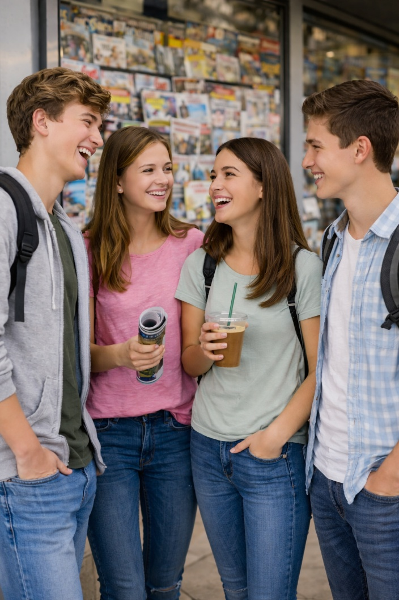
Mladí lidé 12 – 19 let
Velikost CS: 540 tis.
čtou nadprůměrně časopisy, měsíčníky nadprůměrně
mají rádi sportovní, ICT i lifestylové tituly a tituly pro mládež
mají 2,7 kontaktu s výtiskem
čtou rychleji - s výtiskem stráví průměrně 23 minut

Slide 56
Čtenost – prémiový čtenář

Slide 57
CÍLOVÁ SKUPINA – RODINNÝ DŮM A OSOBNÍ ČISTÝ MĚSÍČNÍ PŘÍJEM NAD 50 TISÍC
NEJČTENĚJŠÍ ŹÁNROVÉ SKUPINY A TITULY PODLE INDEXU AFINITY
393 tis. lidí
Typicky vysokoškolsky vzdělaní muži ze socioekonomické skupiny A, podnikatelé a vedoucí zaměstnanci, střední věk 30-59 let, z menších obcí Středočeského, Jihočeského nebo Plzeňského kraje.

Slide 58
KVALITA ČTENÍ – RODINNÝ DŮM A OSOBNÍ ČISTÝ MĚSÍČNÍ PŘÍJEM NAD 50 TISÍC
Počet kontaktů a délka čtení
Lidé s rodinným domem a nadprůměrným příjmem mají shodný počet kontaktů
s populací a neliší se ani v délce četby.

Slide 59

Prémioví čtenáři – čistý os. příjem 50+ tis. a vlastní dům
Velikost CS: 390 tis.
čtou nadprůměrně časopisy, měsíčníky nadprůměrně
mají rádi ekonomické, sportovní, populárně naučné i ICT tituly
mají 3 kontakty s výtiskem
s výtiskem stráví průměrně 38 minut

Slide 60

Děkujeme za pozornost
Prosíme o správnou citaci zdroje dat:
MEDIA PROJEKT: 1. čtvrtletí 2025 – 4. čtvrtletí 2025
Zadavatelé výzkumu:
Realizátoři výzkumu:

